Slide 1

PROYECTO
EL RINCON DEL DADO
Página web de la tienda
AUTORES
Francisco del Cerro Navarro
Juan Carlos Tauroni Roldán
Pablo Sierra Torres

Slide 2
Antes que nada:
elrincondeldado.000webhostapp.com

Slide 3
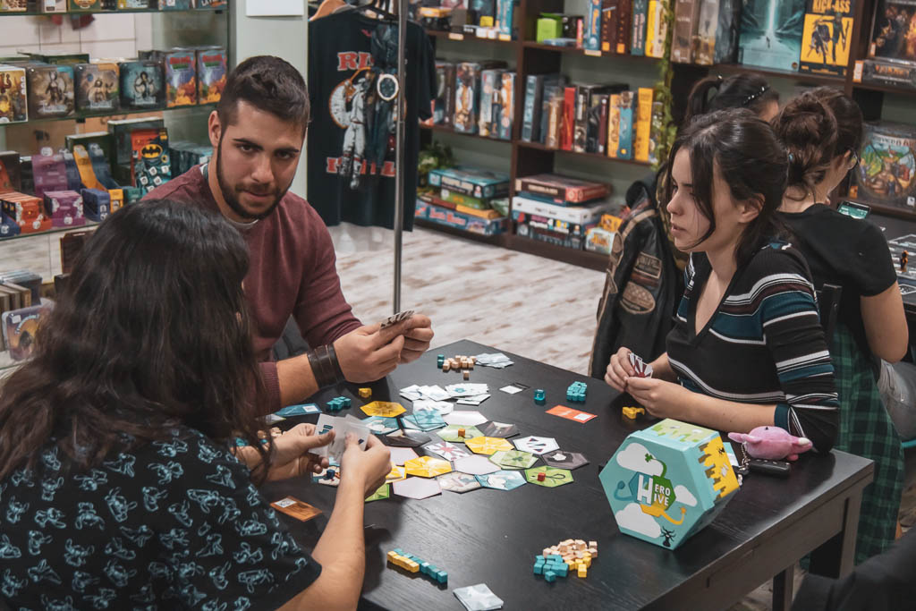
Problema propuesto
Sitio web encargado por el dueño de una tienda de juegos de mesa.

Slide 4
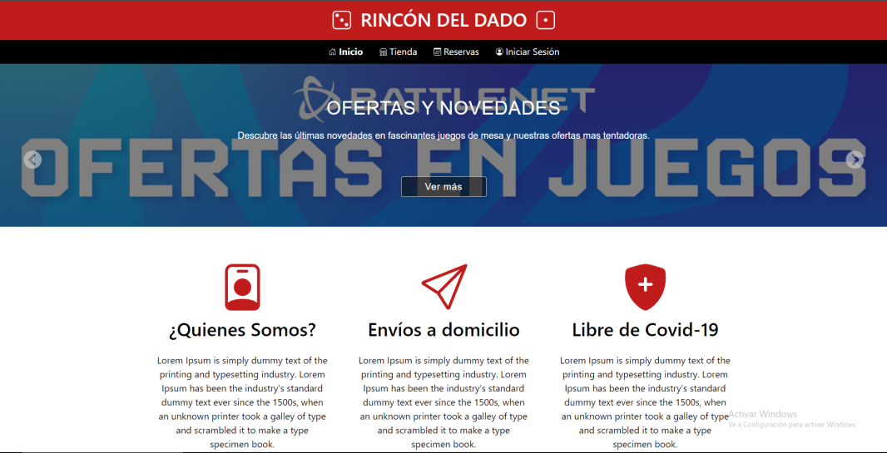
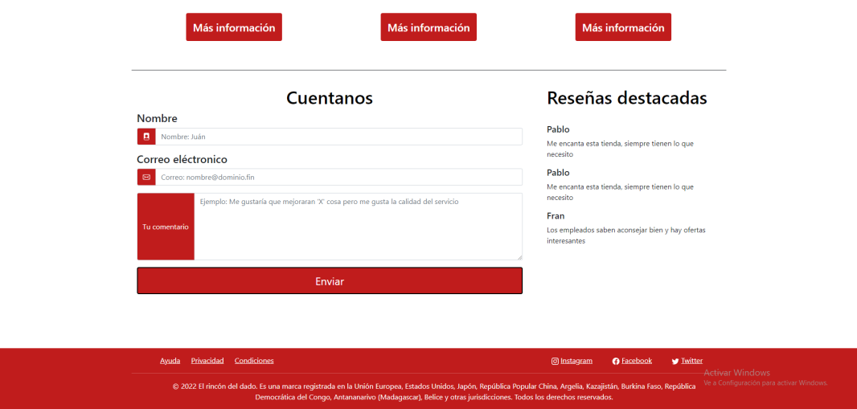
Solución
Un sitio web, dividido en 4 secciones:
- Inicio
- Tienda
- Reservas
- Usuarios
Todas ellas conectadas por una barra de navegación
Inicio

Slide 5
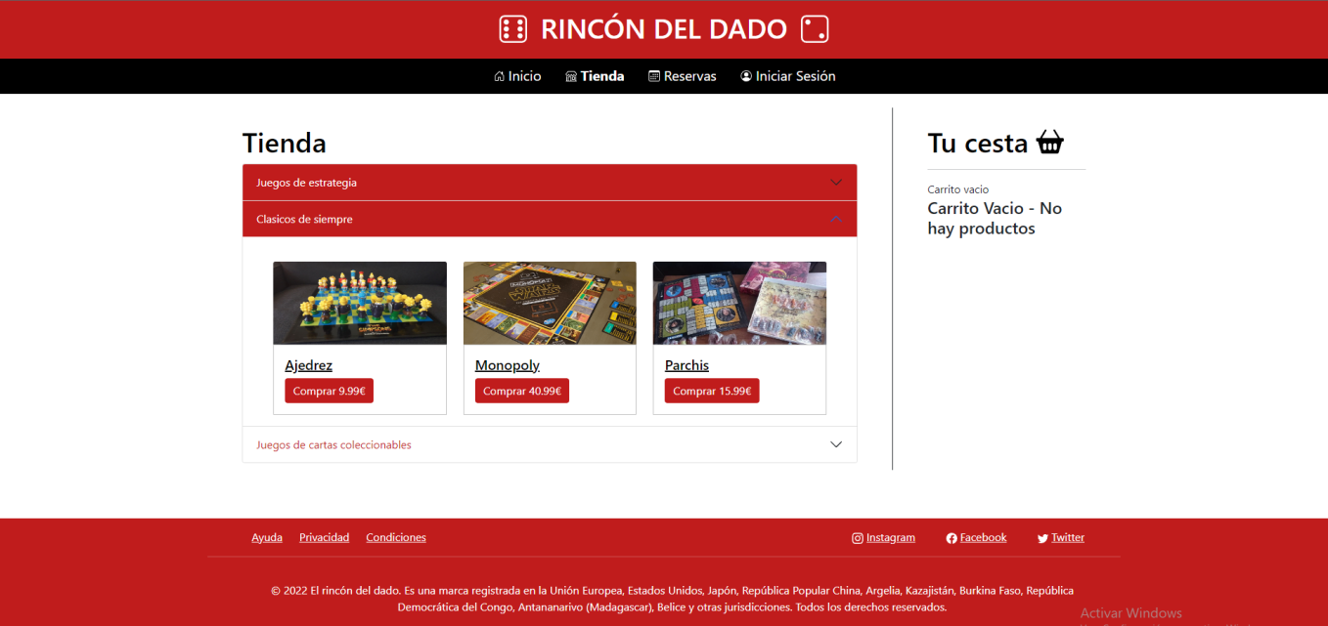
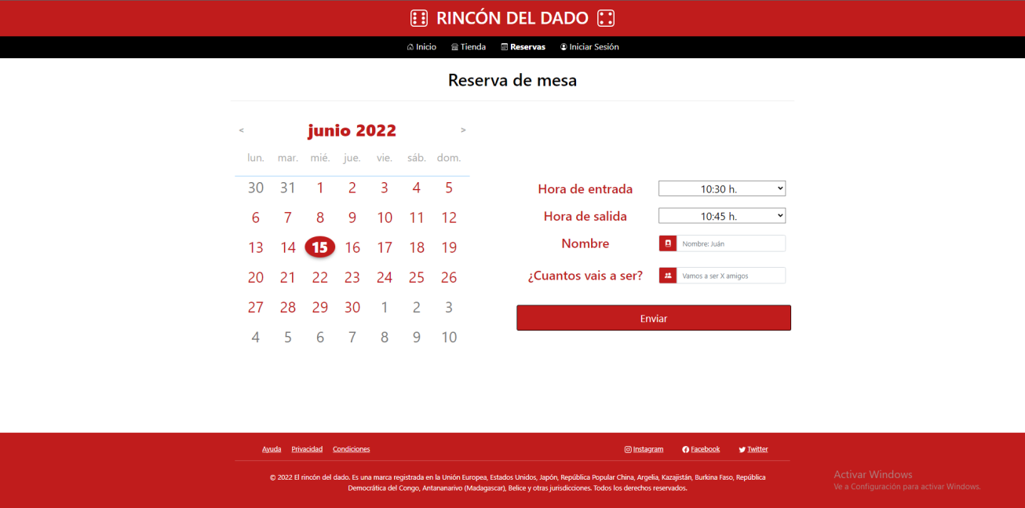
Tienda
Reservas

Slide 6
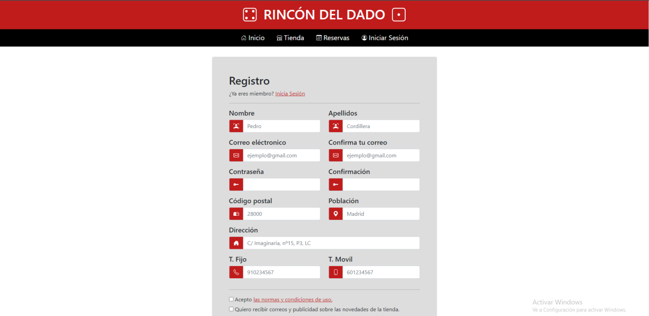

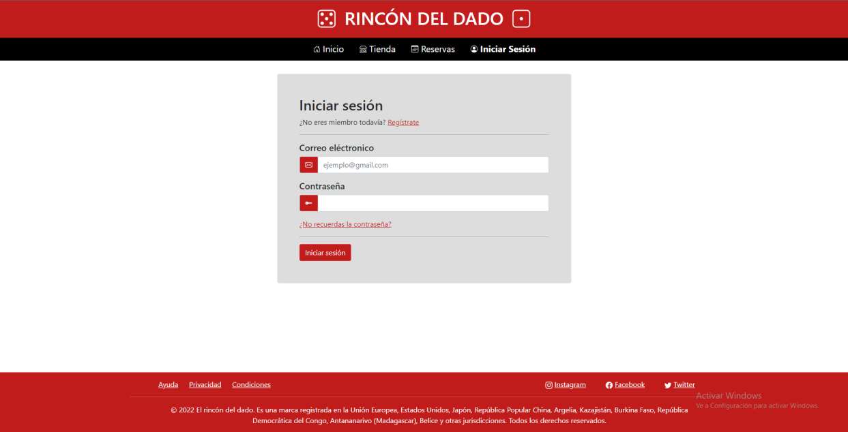
Zona de usuarios
Registro
Login

Slide 7
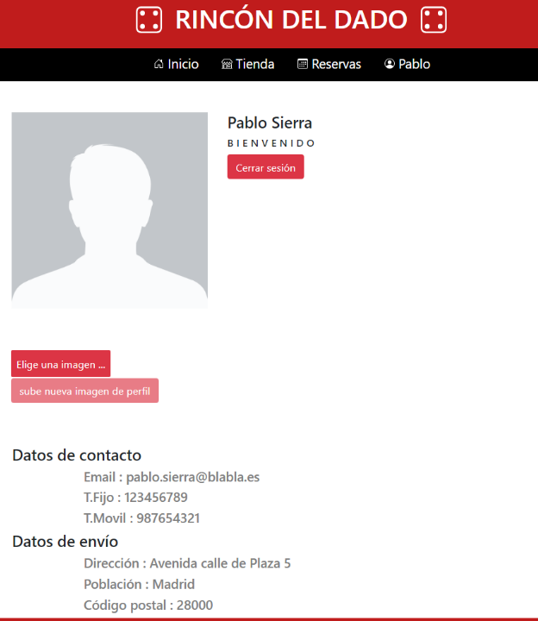
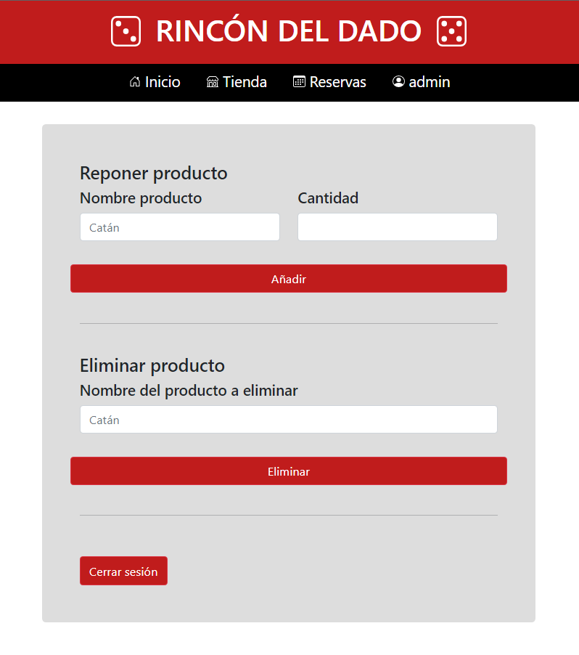
Usuario normal
Usuario administrador

Slide 8


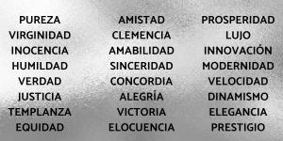
Psicología del color

Slide 9

Licencia elegida
Pueden:
Compartir — copiar y redistribuir el material de qualquier manera y formato.
Adaptar — rehacer, transformar y seguir construyendo sobre el material
Reconocimiento-NoComercial-CompartirIgual CC BY-NC-SA

Slide 10
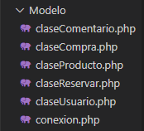
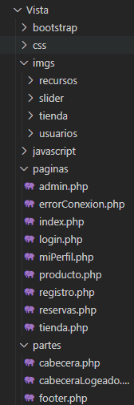
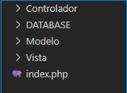
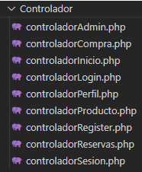
M-V-C

Slide 11


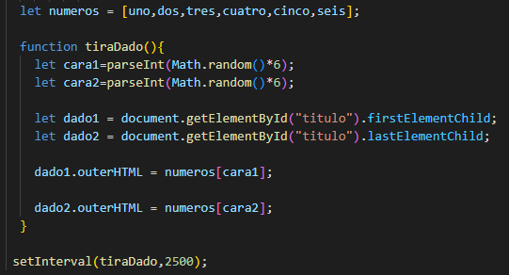
Logotipo

Slide 12
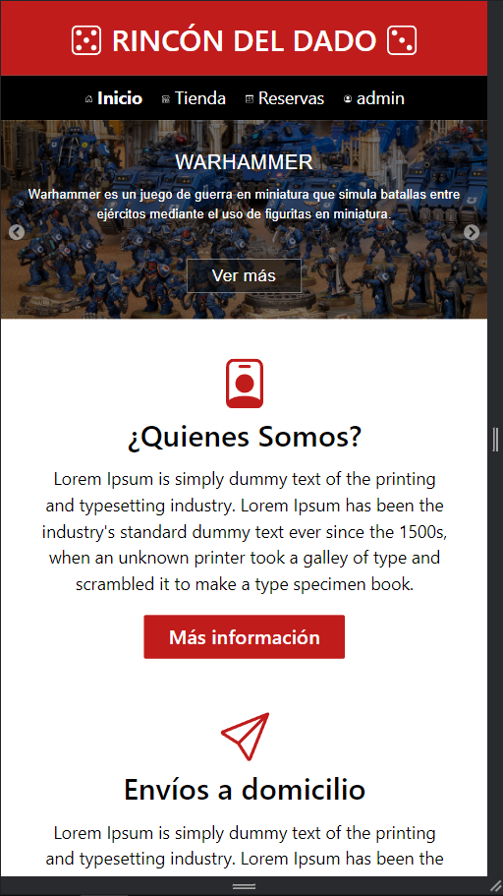
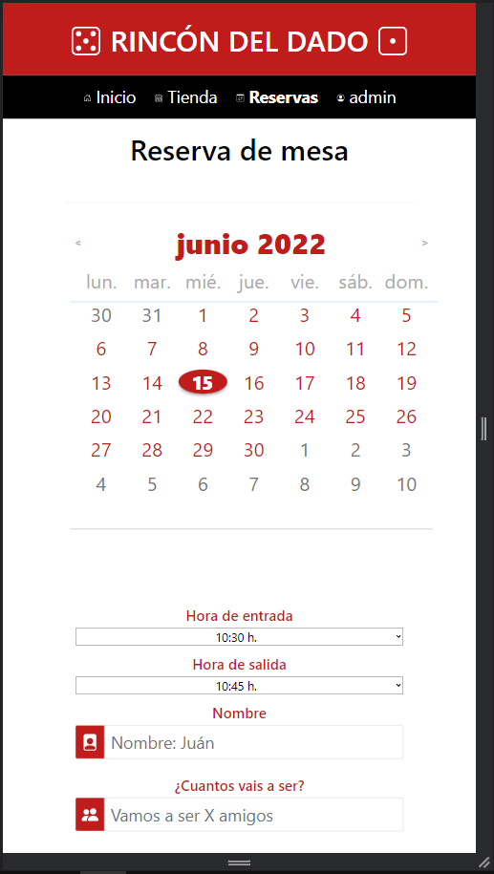
Modo móvil

Slide 13
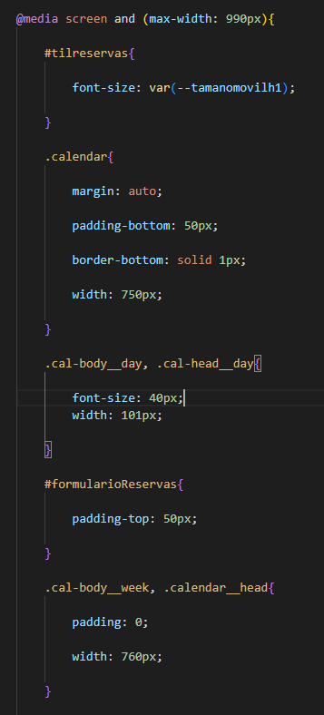
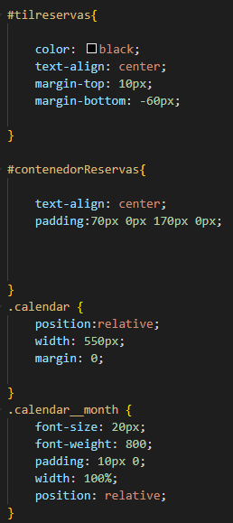

Slide 14
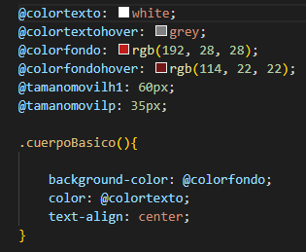
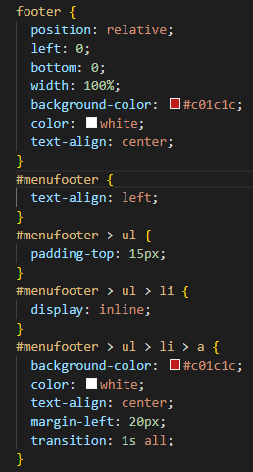
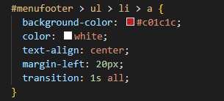
Tecnologías Less y Sass
Estilos del Footer construidos con Less

Slide 15
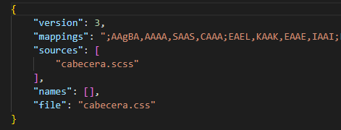
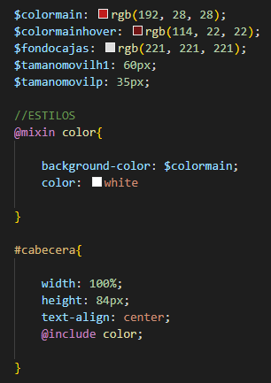
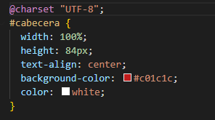
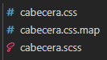
Estilos de la Cabecera construidos con Sass

Slide 16
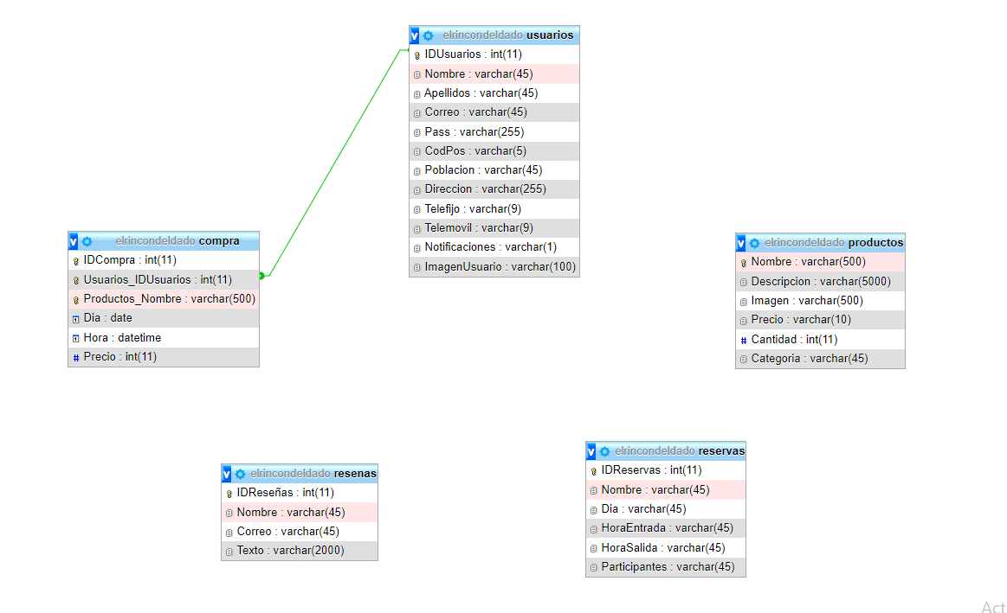
Base de datos

Slide 17
Inserts iniciales
Administrador para usuarios
9 Productos para tienda
3 Reseñas

Slide 18
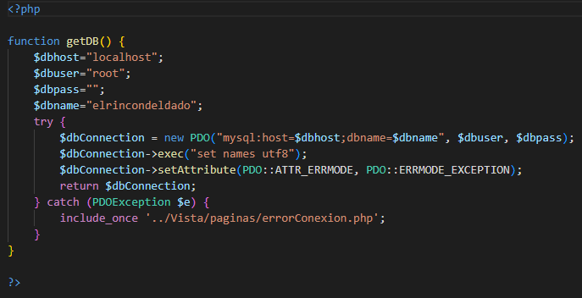
Conexión

Slide 19
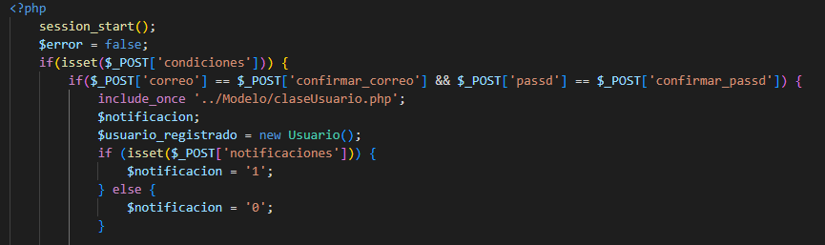
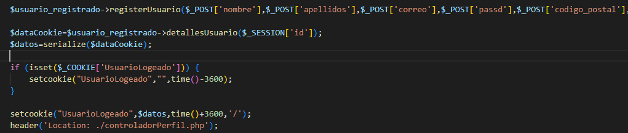
Registro

Slide 20
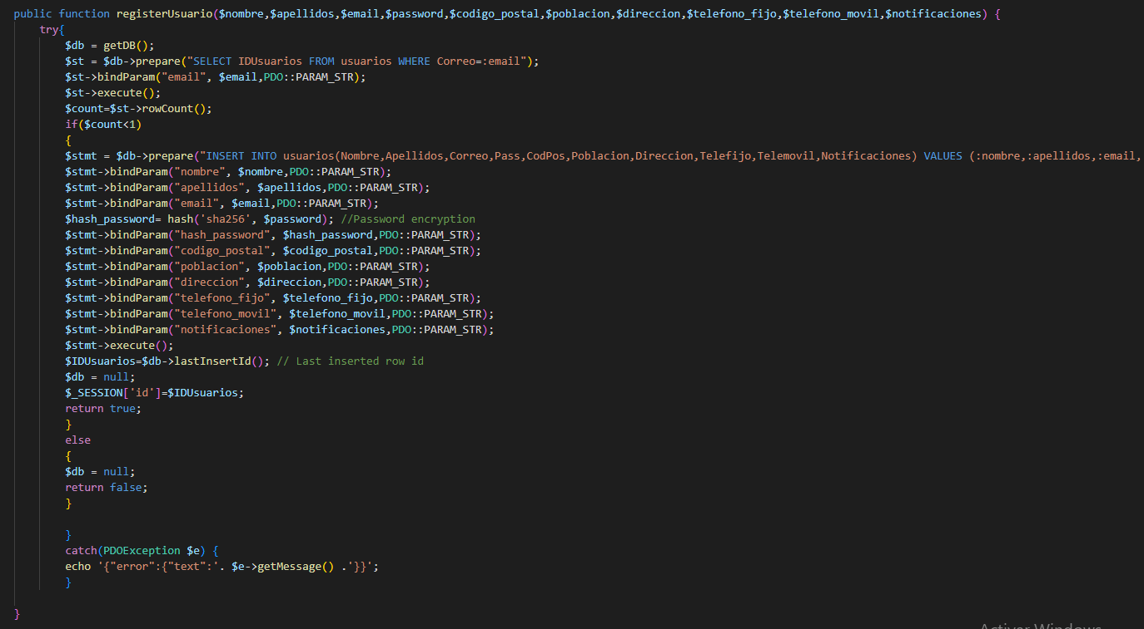
Funciones BBDD

Slide 21
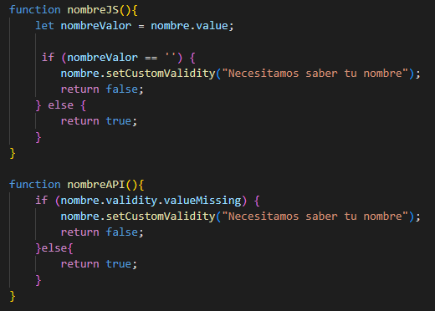
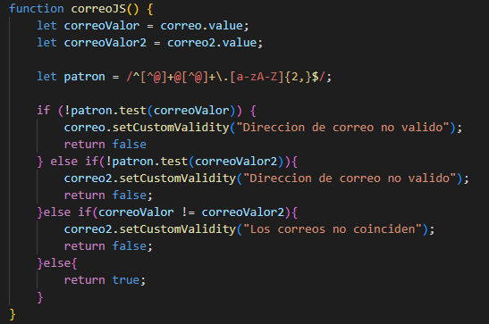
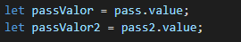
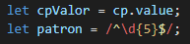
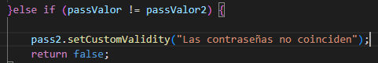
Validación

Slide 22
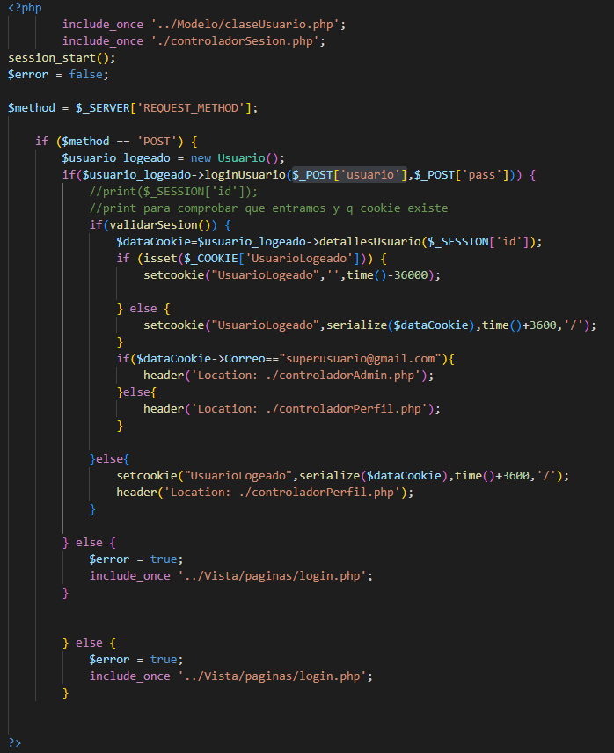
Inicio

Slide 23
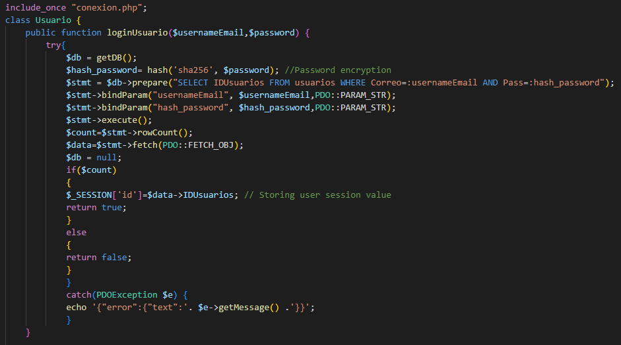
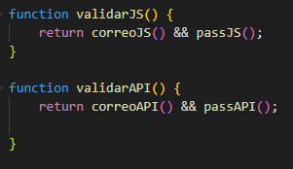
Funciones
BBDD
Validación

Slide 24
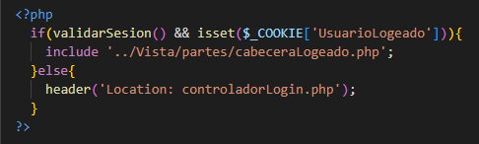
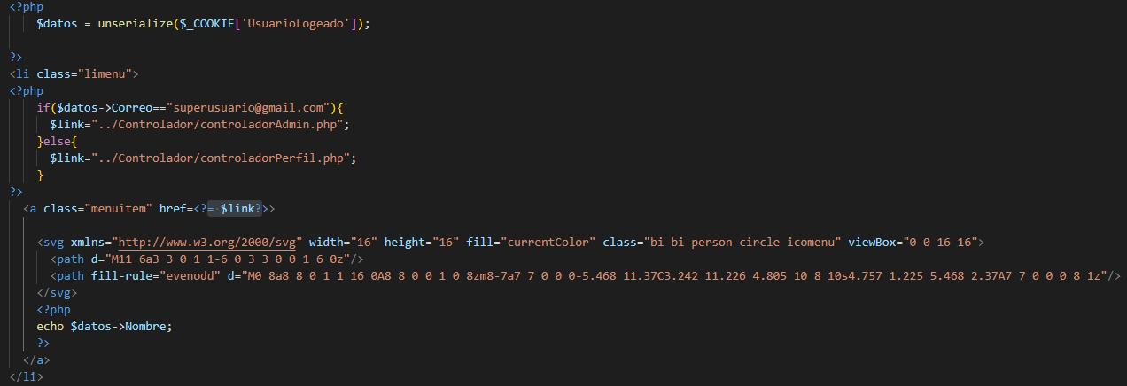
Cabecera

Slide 25
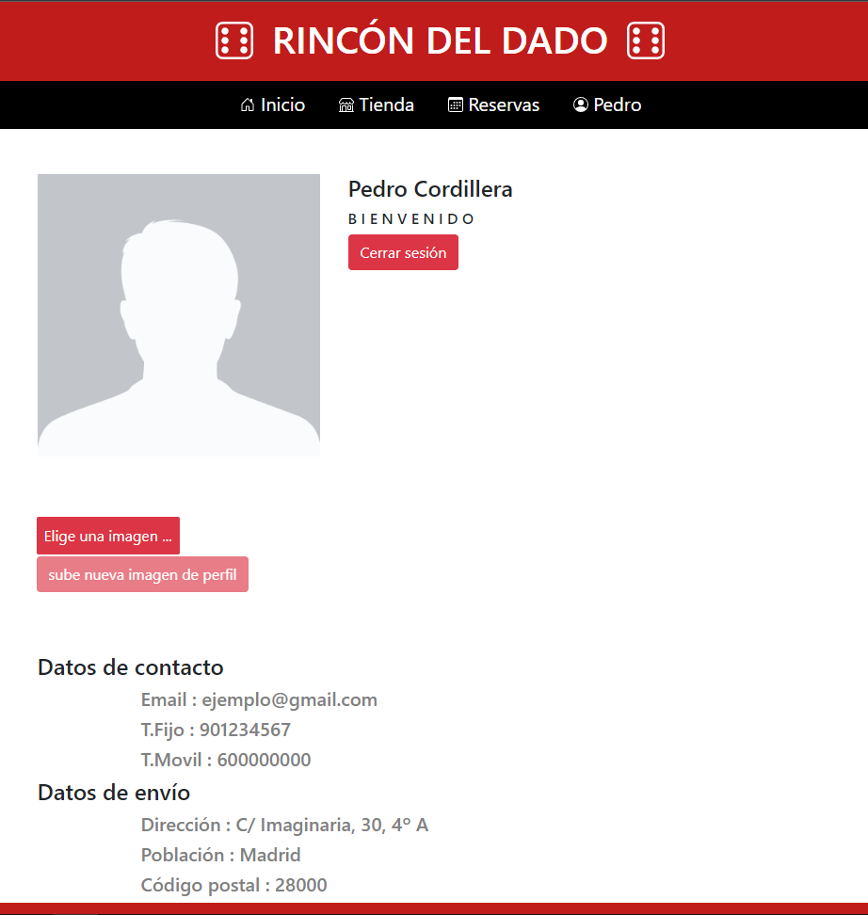
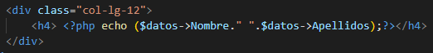
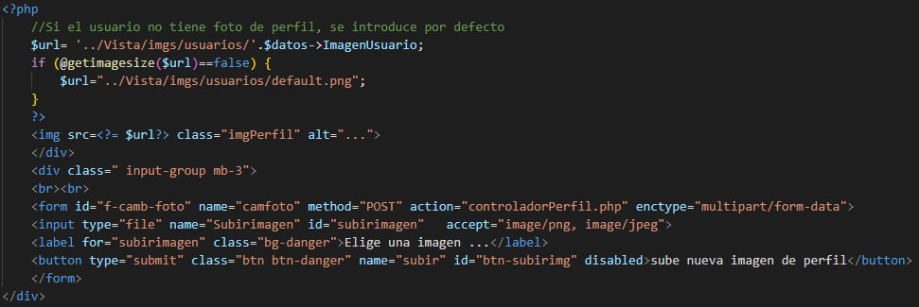
Perfil

Slide 26
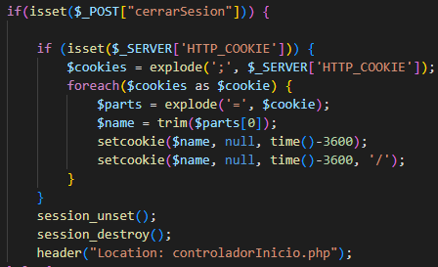
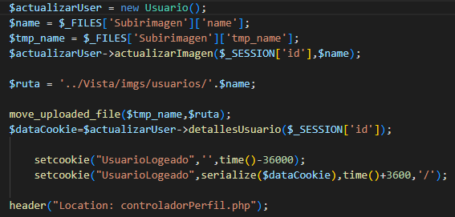
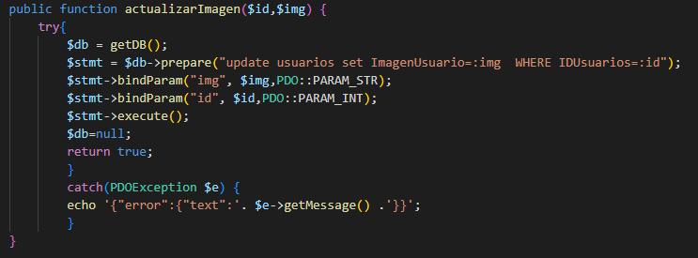
Cerrar Sesión
Cambiar/Subir Imagen
Funciones BBDD

Slide 27
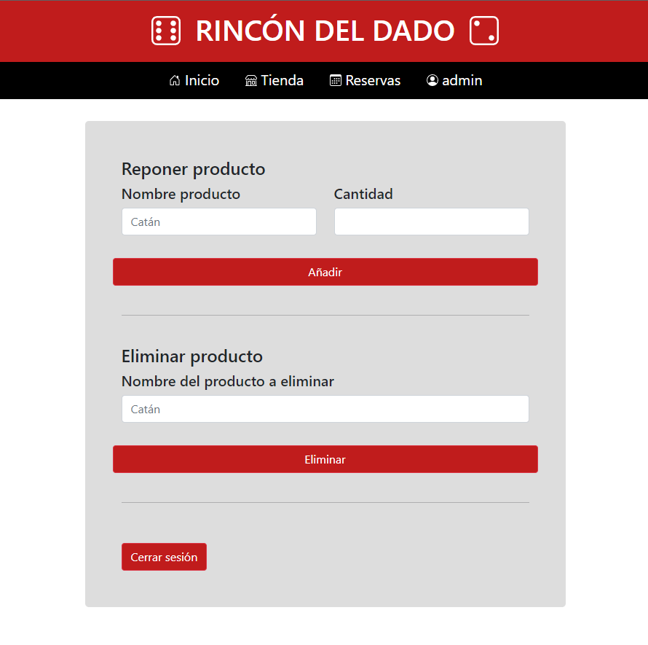
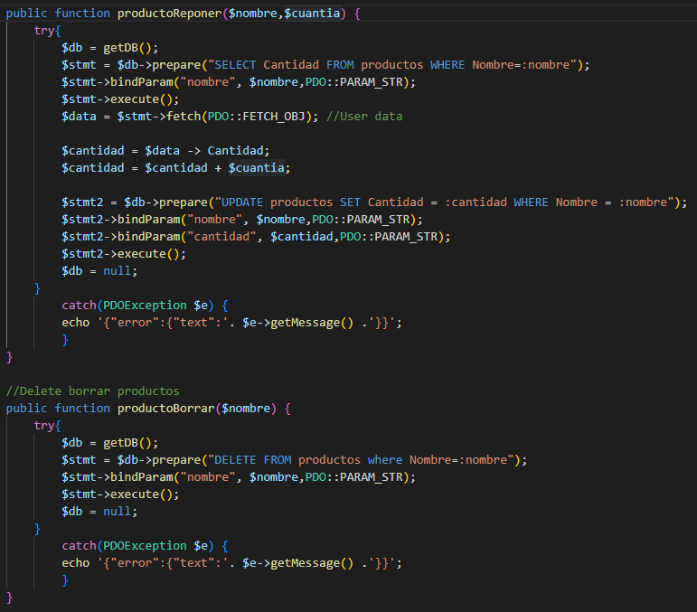
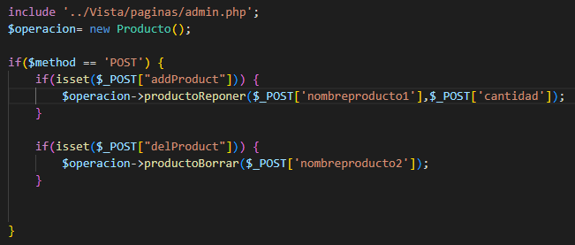
Admin

Slide 28




Reseñas - Inicio
Controlador y modelo
Validación

Slide 29





Reservas
Controlador
Modelo
Validación

Slide 30




Tienda
Controlador
Modelo
Acordeón

Slide 31


Producto

Slide 32




Tienda - Carrito

Slide 33
MUCHAS
GRACIAS

